Slide 1
GRĂDINIȚA NR. 1 PANTELIMON

Slide 2
NIVEL I – GRUPA MIJLOCIE 20 copii EDUCATOARE: Prof. Anton Mioara NIVEL II – GRUPA MARE 20 copii EDUCATOARE: Prof. Dulamă Constantinescu Laura Mihaela Prof. Bantaș Maria

Slide 3
La Grădinița nr. 1 din Pantelimon în cadrul programului educativ „EDUCAȚIE FINANCIARĂ” educatoarele Anton Mioara de la Grupa mijlocie și Dulamă Constantinescu Laura Mihaela/ Bantaș Maria de la grupa mare au desfășurat activități care au avut ca scop familiarizarea copiilor cu conceptul de financiar. S-a urmărit ca preșcolarii să cunoască moneda națională a României - Leul și subdiviziunea acestuia: banul precum și valoarea banilor.

Slide 4
A avut ca scop stârnirea curiozității copiilor despre valoarea banilor. În cadrul acestei activități preșcolarii au manifestat un interes crescut pentru cunoașterea valorii banilor și a modului în care aceștia pot fi cheltuiți, economisiți și investiți. La finalul activității copiii s-au identificat , pe rând, cu personajele din poveste , argumentându-și fiecare alegerea făcută și majoritatea dorindu-și să achiziționeze o pușculiță în care să-și depoziteze micile economii. Au înțeles atât conceptul de economisire respectiv investire a banilor precum și modalitățile în care aceștia pot fi cheltuiți. (hrana, îmbrăcăminte etc.)
POVESTEA MONEDEI
- Lectura educatoarei-

Slide 5
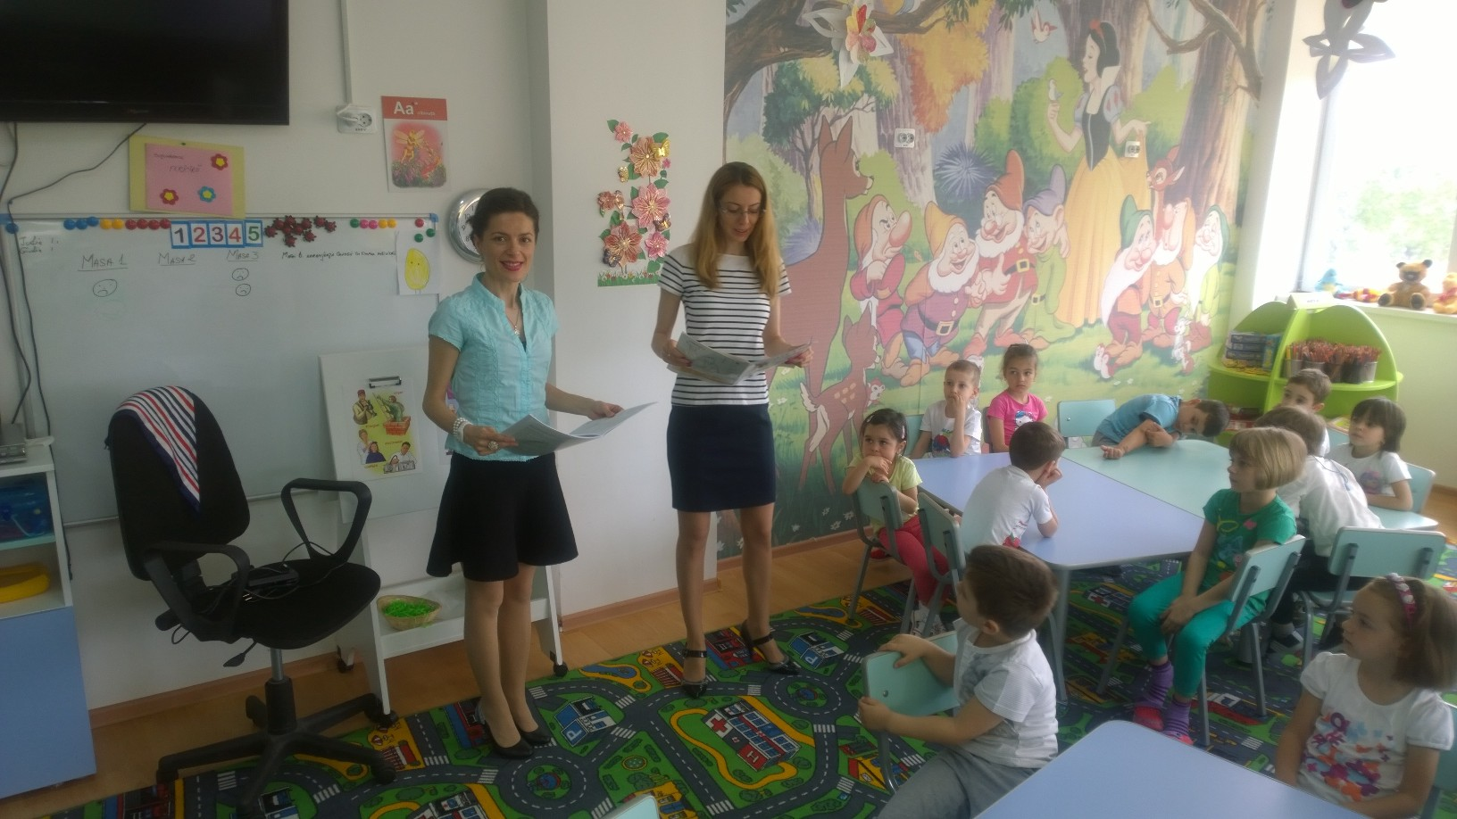

Slide 6
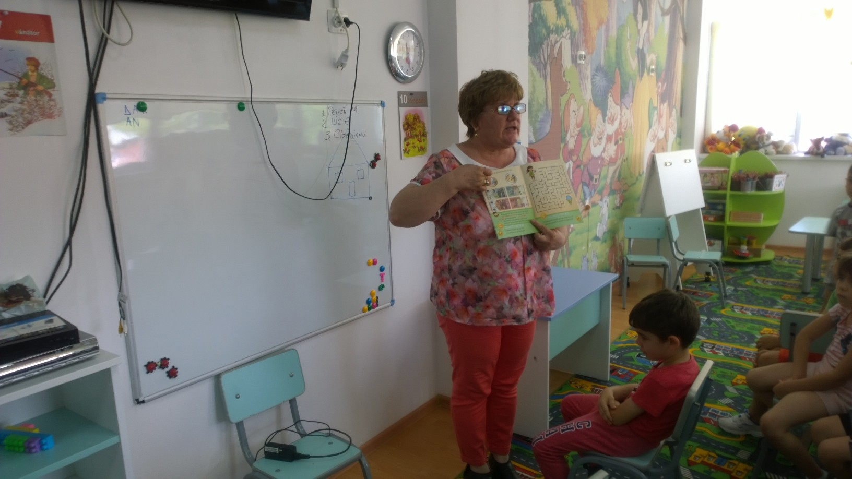

Slide 7
De –a bancherii - Joc didactic-
Scopul acestui joc a fost de a-i familiariza pe copii cu moneda națională a Romăniei Leul și diviziunea acestuia: banul.
Obiectivele urmărite au fost următoarele:
De a selecta moneda națională a României de monedele folosite în alte țări;
De a sorta banii după criteriul valorii acestora ( 1 leu, 2 lei...);
În cadrul acestui joc copiii s-au familiarizat cu bacnotele și cu subdiviziunile acestora, putând să-i recunoască cu ușurință.

Slide 9
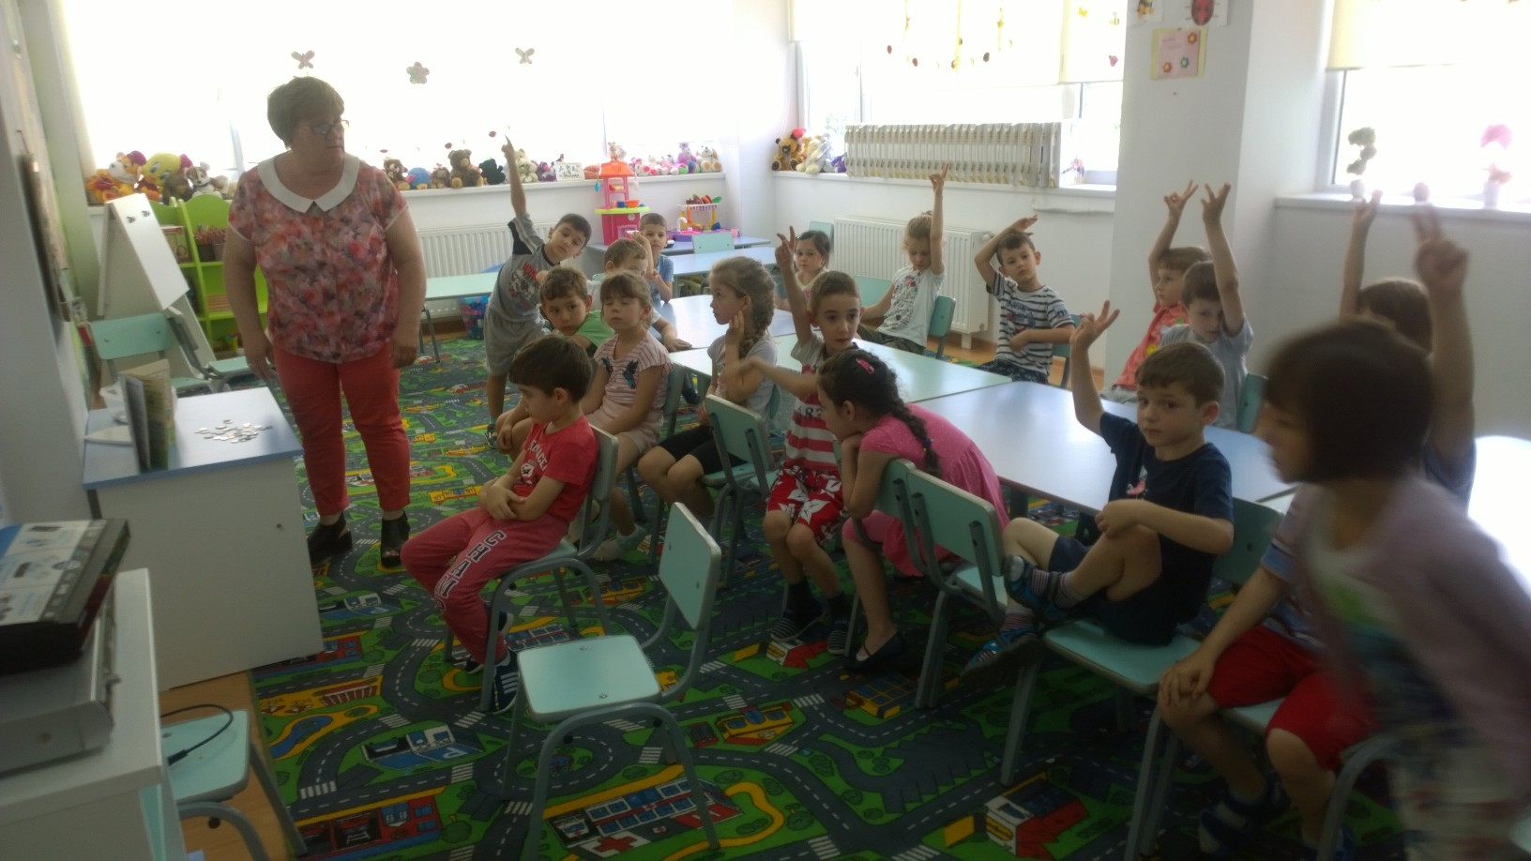

Slide 10
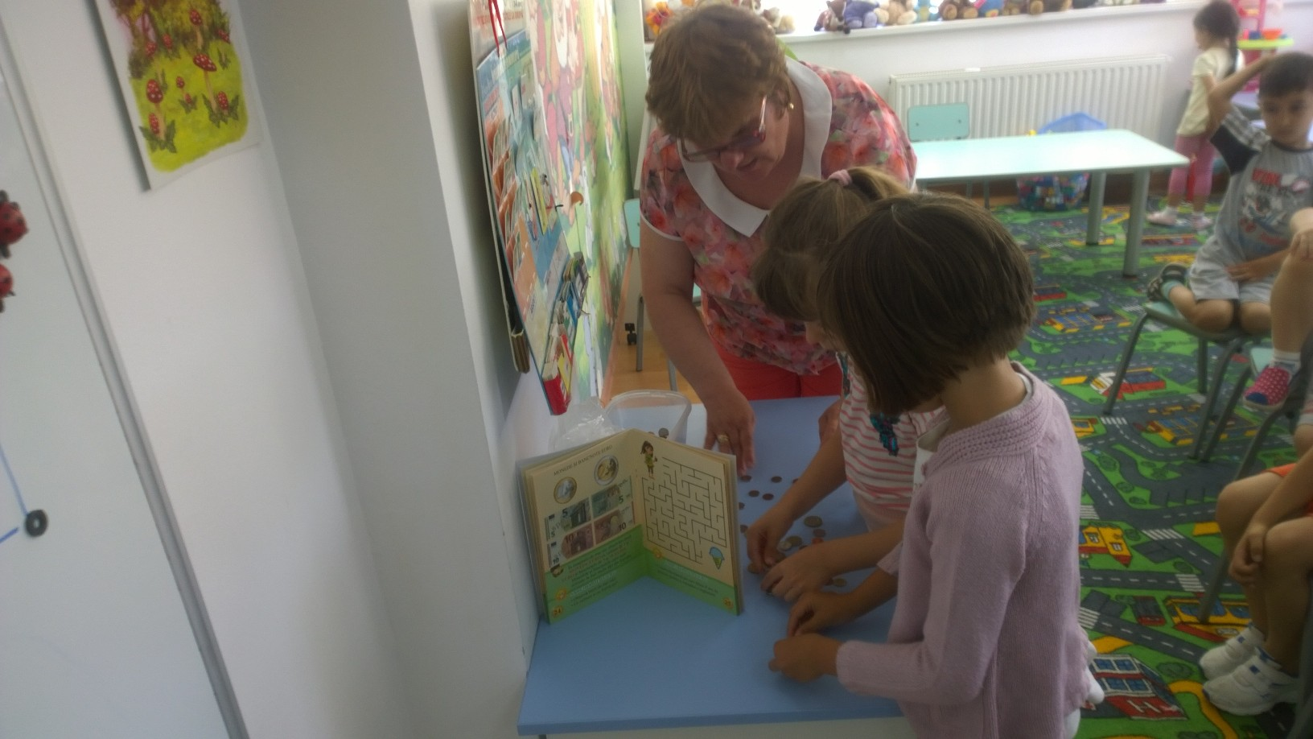

Slide 11
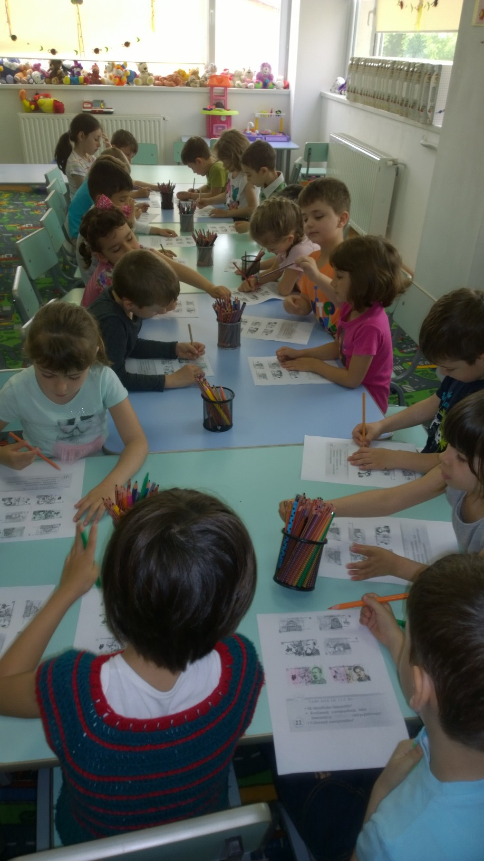

Slide 12
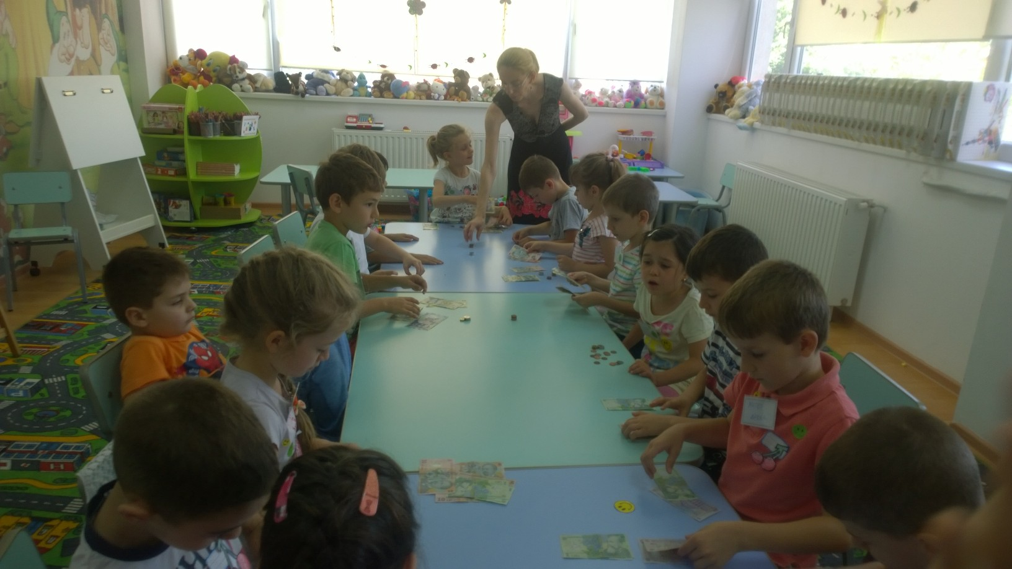

Slide 13
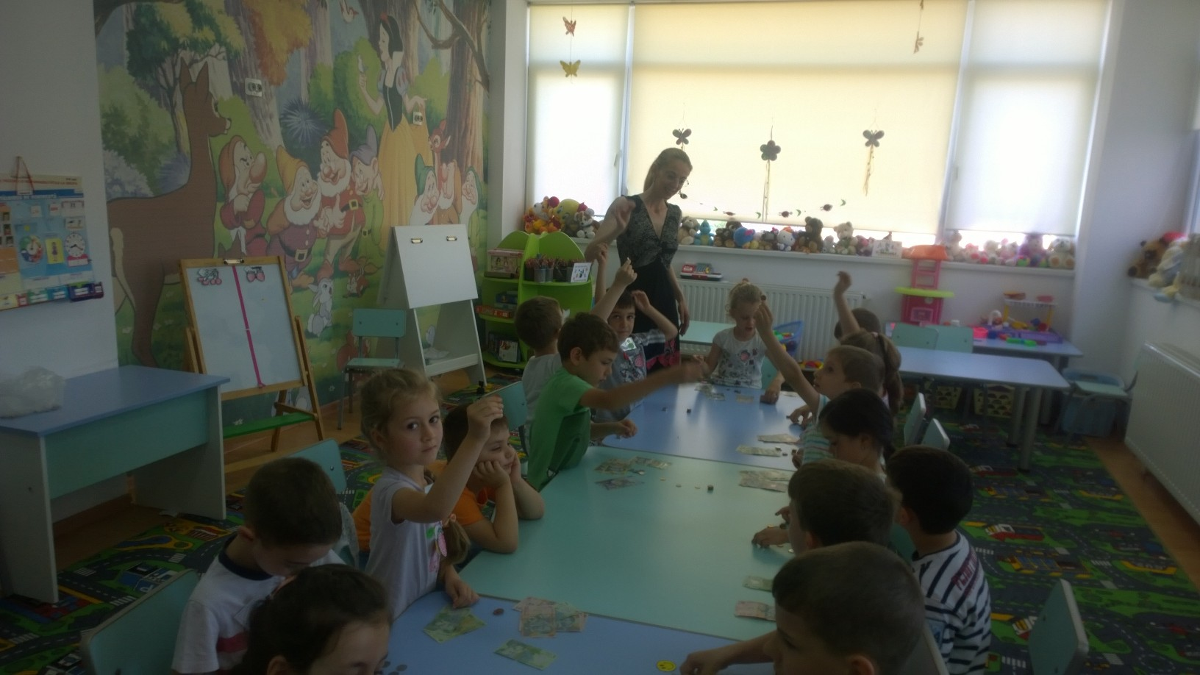

Slide 14
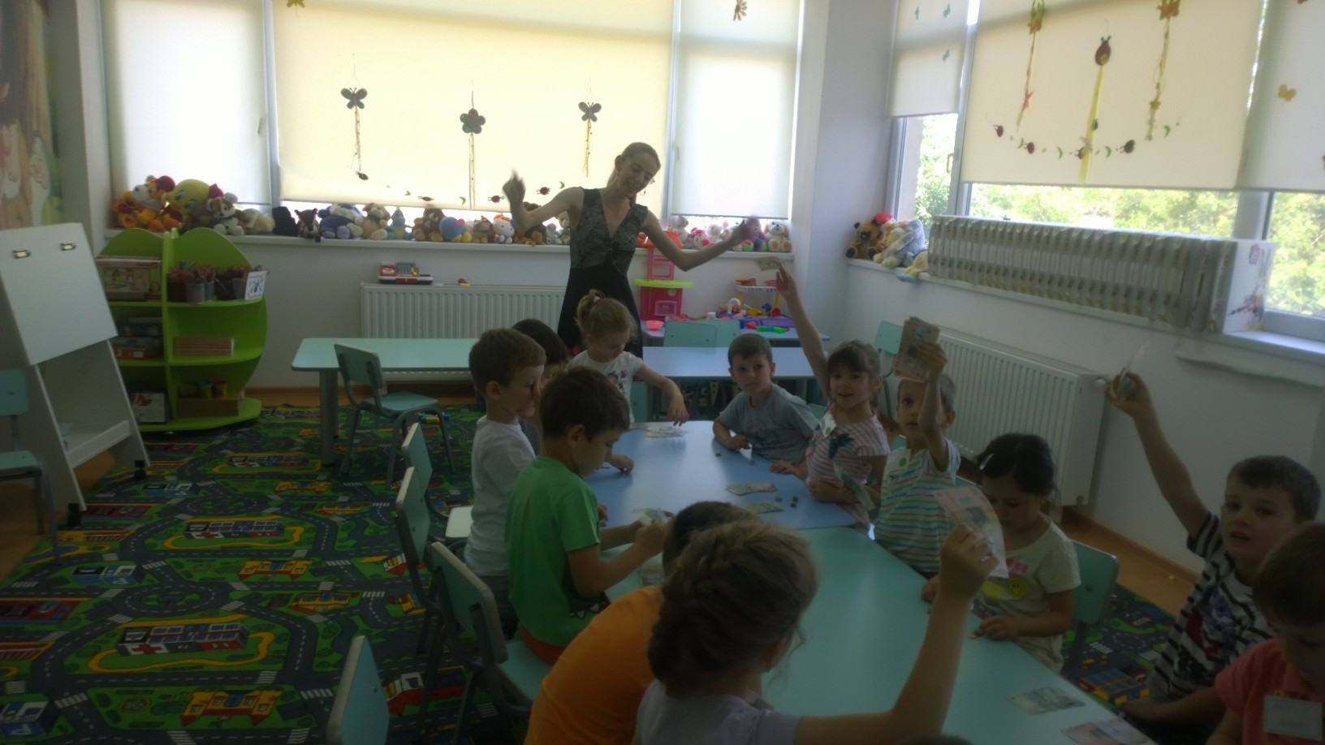

Slide 15
Munca, brățară de aur - Lectură după imagini-
În cadrul acestei activități copiii și-au însușit cunoștințe despre modalitățile în care pot să câștige banii.
La sfârșitul activității copiii au înțeles că pentru a-și cumpăra cele necesare vieții au nevoie de bani, iar pentru a primi bani trebuie să practice o meserie și vor fi plătiti după munca pe care o vor presta „După muncă și răsplată!”

Slide 18
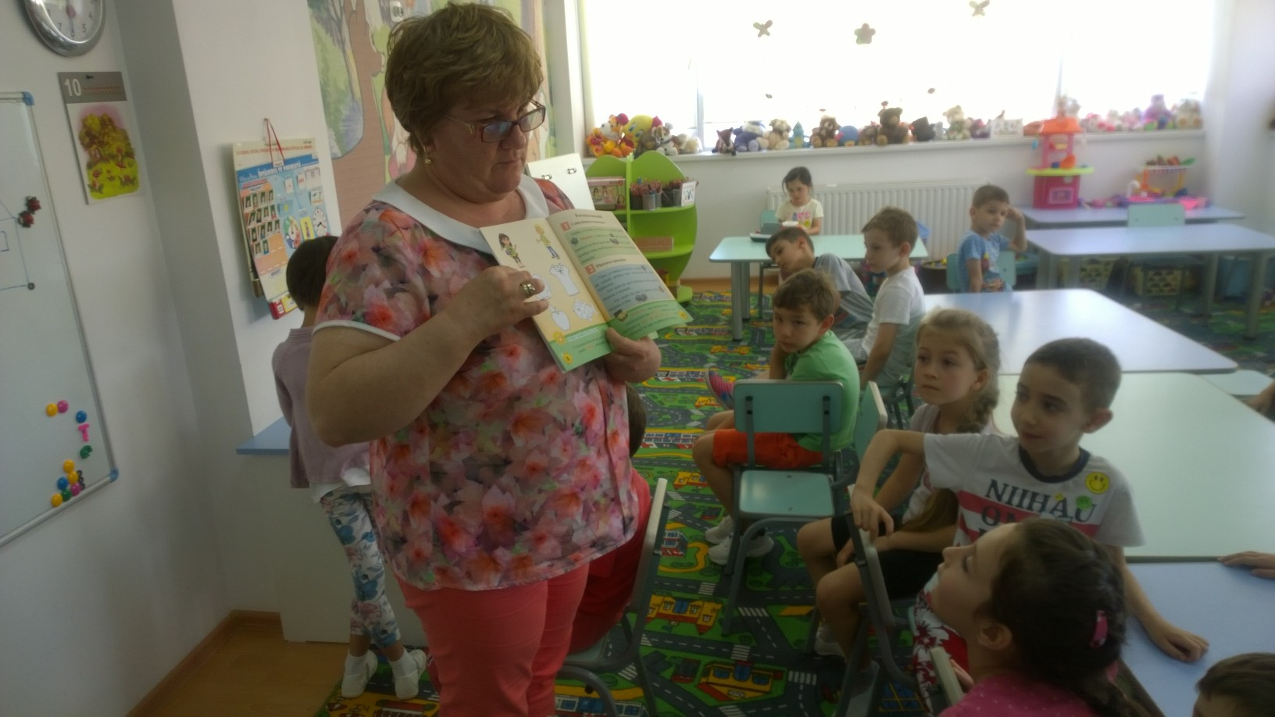

Slide 19
DE-A MAGAZINUL - Joc de rol -
Dupa memorizarea poeziei Bănuțul de Ilinca Ioniță am desfășrat jocul „De-a magazinul”.
Această activitate a avut ca scop familiarizarea copiilor cu noțiunea de plată și rest, precum și de total. În cadrul jocului s-au utilizat bancnote și monede iar cu ajutorul casei de marcat copiii au putut aduna valoarea produselor și au obținut totalul acestora. Apoi ajutați de educatoare au stabilit restul pe care trebuie sa-l ofere cumpărătorului/clientului.
S-a urmărit ca preșcolarii să recunoască banii după diferite criterii de diferențiere: culoare, cifră, scris etc.
Copiii au fost fericiți că au reușit să plătescă sau să încaseze suma solicitată.

Slide 21
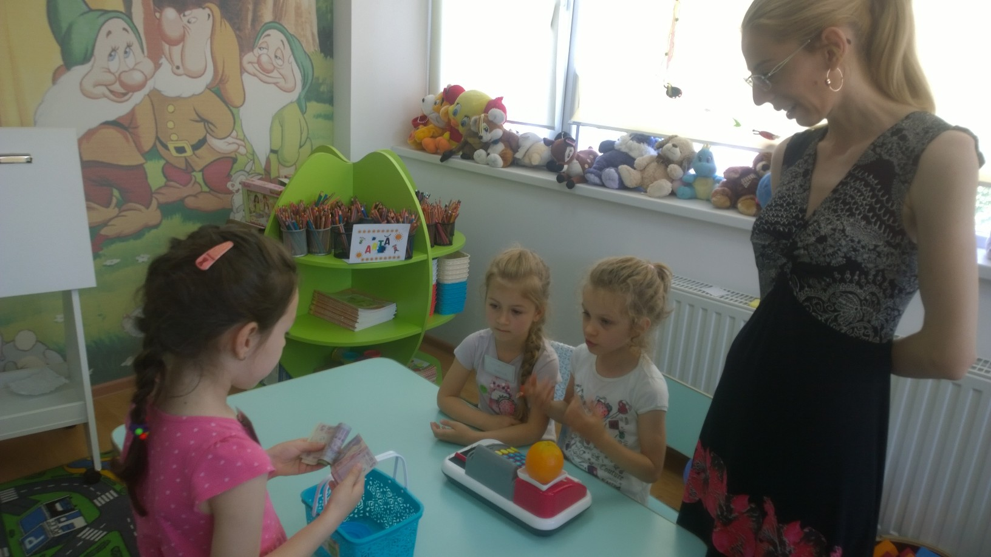

Slide 22
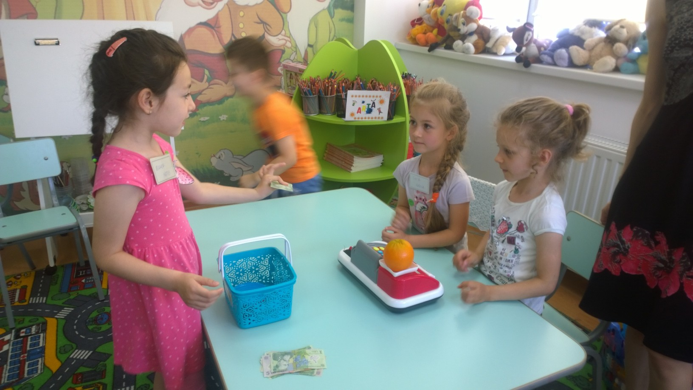

Slide 25
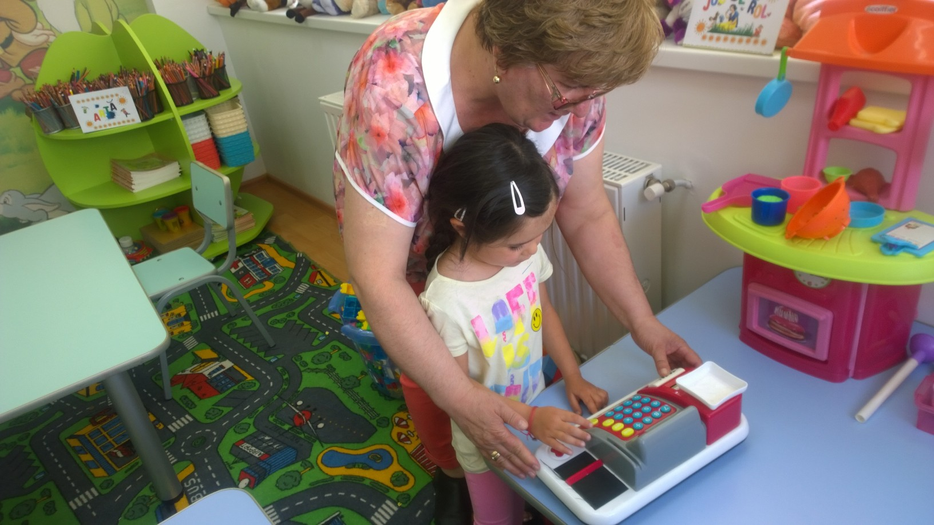

Slide 26
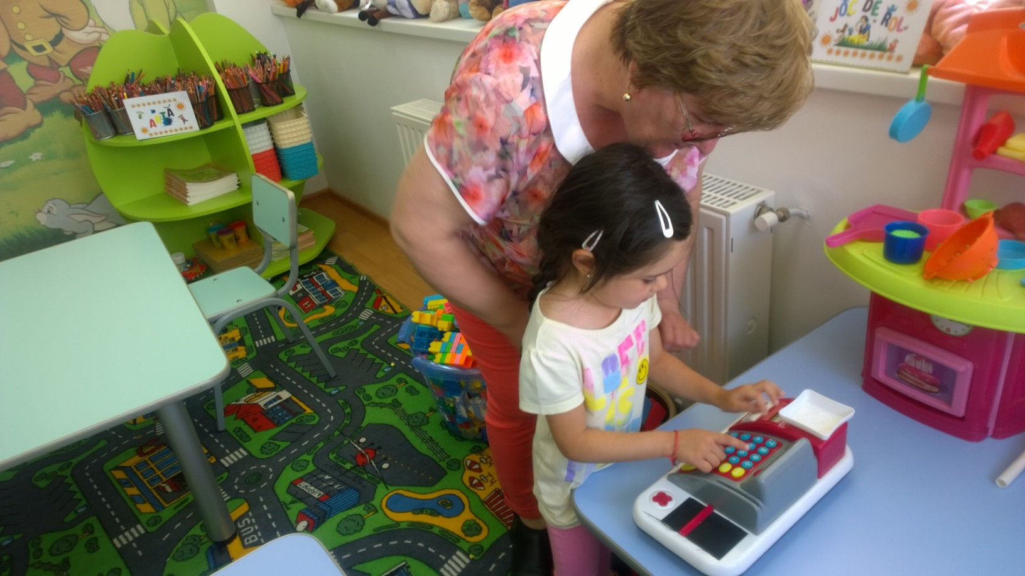

Slide 27
Concluzie
În cadrul activităților desfășurate prin programului educativ „EDUCAȚIE FINANCIARĂ”, preșcolarii de la Grădinița nr. 1 Pantelimon și-au însușit și consolidat cunoștințe financiare despre:
Moneda națională a României și subdiviziunea acesteia precum și existența altor bani care se folosesc în alte țări.
Circuitul și valoarea banilor
Toate aceste activități pe care le-am desfășurat în cadrul programului educativ au avut ca evaluare fișele de lucru individuale din caietele de „EDUCAȚIE FINANCIARĂ”.
Copiii au fost foarte încântați de tema desfășurată.

Slide 28
La sfârșitul temei copiii au primit recompense

